Slide 1
Statistica Scienza dell’incertezza
PROBABILITÀ ALLA BASE DELL’INFERENZA
Campionamento
Inferenza
Ipotesi
VERA o FALSA?
Campionamento
Analisi statistica
Scelta di una delle due alternative
Qui entra in gioco la probabilità

Slide 2
Introduzione alla probabilità
La probabilità è un valore numerico che rappresenta la possibilità che un particolare evento si verifichi
È una proporzione che varia fra 0 e 1 (0-100%)
Probabilità di un evento= X / T
X=numero di casi nei quali l’evento si verifica
T=numero totale di casi

Slide 3
Introduzione alla probabilità
Esempio
N=13
M=7
F=6
Qual è la probabilità di estrarre un maschio?
P=
Evento
Probabilità

Slide 4
Introduzione alla probabilità
Esempio: probabilità di superare l’esame di statistica=0.8
n=120 studenti iscritti
Quanti studenti supereranno l’esame al primo colpo?
Probabilità
Evento

Slide 5
Distribuzione di probabilità
Spesso ci interessa costruire una distribuzione di probabilità che ci permetta di calcolare la probabilità esatta che un qualsiasi risultato della variabilie si verifichi
Probabilità che si verifichi
Valore o risultato della varibile

Slide 6
Distribuzione di probabilità
Esistono molte distribuzioni ma solo alcune vengono utilizzate frequentemente in statistica
Variabili discrete:
Variabili continue:
Binomiale
Normale
Poisson
t
F...

Slide 7
Distribuzione di probabilità discrete: binomiale
Descrive il numero di successi in un campione di n osservazioni
1. Numero finito di osservazioni (n)
2. Osservazione
1 (successo)
0 (insucesso)
3. Probabilità nota e costante che si verifichi un successo
4. Indipendenza della osservazioni

Slide 8
Esempio: binomiale
Numero di studenti maschi in una classe di 50 studenti (25 F-25 M)
1. Numero finito di osservazioni=n
2. Studente
maschio (insuccesso)
femmina (successo)
3. Probabilità nota e costante che si verifichi un successo=50?
4. Indipendenza della osservazioni: campionamento casuale

Slide 9
Distribuzione di probabilità discrete: binomiale
Probabilità di estrarre una femmina=0.5
Estrazione di 4 studenti (n=4)
Probabilità
P?
P?
P?
P?
P?
0
1
2
3
4
Numero di femmine

Slide 10
Distribuzione di probabilità discrete: binomiale
Estrazione di 4 studenti (n=4)
P(M)=0.5
P(MM)=0.5*0.5
P(MMM)=0.5*0.5*0.5
P(MMMM)=0.5*0.5*0.5*0.5
Probabilitá
P?
P?
P?
P?
MMMM
0
1
2
3
4
P(XXXX)=prodotto delle probabilità dei singoli eventi in una combinazione

Slide 11
Distribuzione di probabilità discrete: binomiale
Estrazione di 4 studenti (n=4)
Probabilità=Somma della 4 combinazioni=?
Probabilitá
MMMF
MMFM
0.0625
MFMM
P?
P?
P?
MMMM
FMMM
0
1
2
3
4
=Somma delle probabilità delle varie combinazioni

Slide 12
Distribuzione di probabilità discrete: binomiale
Estrazione di 4 studenti (n=4)
Probabilitá
MFMF
FMMF
MMMF
FMFM
FFMF
MMFM
MMFF
FMFF
MFMM
MFFM
MFFF
MMMM
FMMM
FFMM
FFFM
FFFF
0
1
2
3
4
La somma di tutte queste probabilità è 1

Slide 13
Distribuzione normale
Istogramma della distribuzione delle altezze
(a) 100 studenti
(b) 1000 studenti
(c) 10000 studenti
(d) Intera popolazione
Molte variabili continue seguono questa distribuzione!!!
La frequenza diventa una probabilità

Slide 14
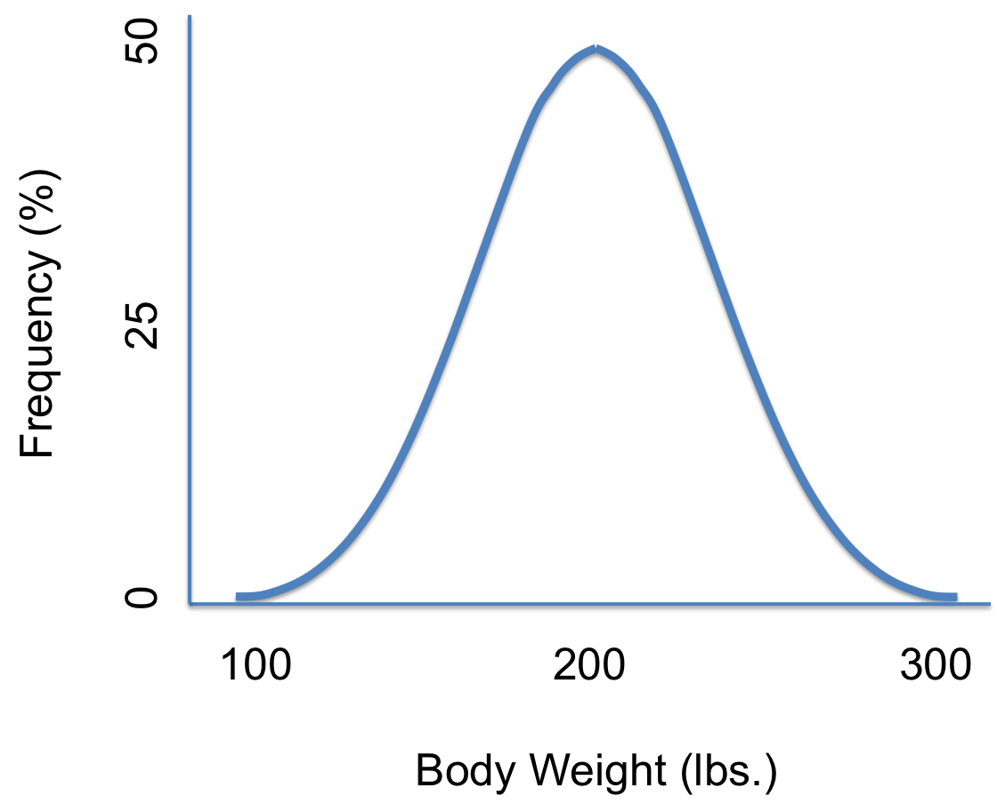
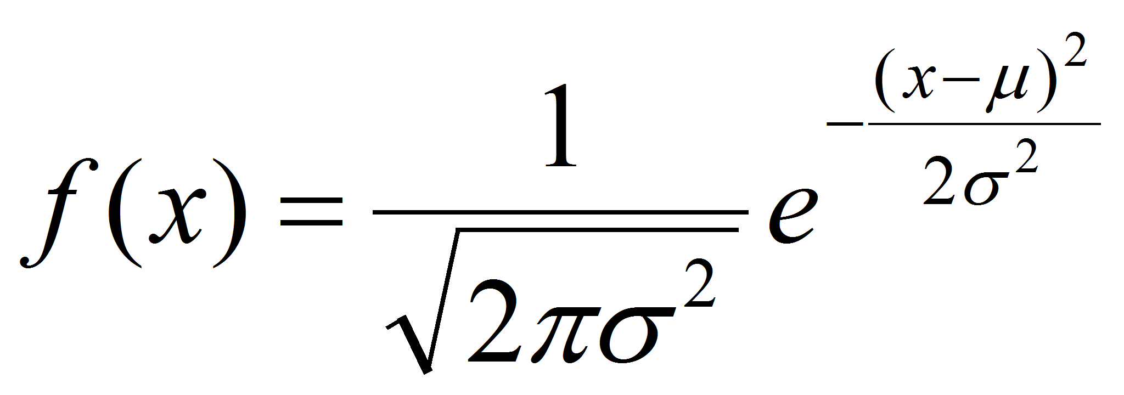
Distribuzione normale
Per ogni valore della variabile ho una probabilità: una variabile continua spesso assume la distribuzione normale
Probabilità (x)
1. Distribuzione simmetrica attorno alla media
2. La “larghezza” dipende dalla variabilità della popolazione
Variabile (x)

Slide 15
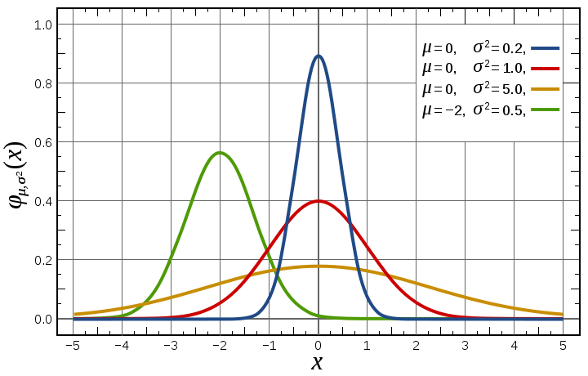
Distribuzione normale: i due parametri chiave
Esistono infinite distribuzioni a seconda della media e varianza
Probabilità (x)

Slide 16
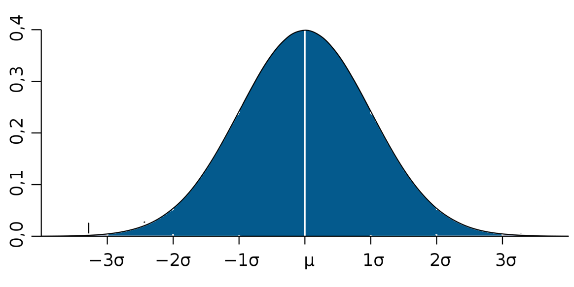
Distribuzione normale
L’area sotto la curva è sempre pari a 1 (100% probabilità)

Slide 17
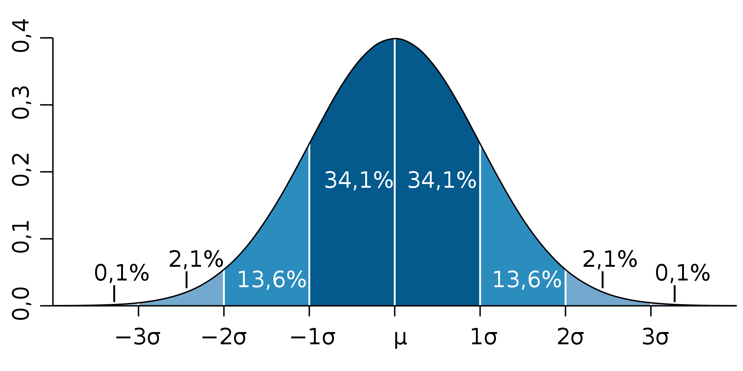
Distribuzione normale
Media e unità di SD definiscono degli intervalli di probabilità
μ±σ contiene il 68,27% delle osservazioni
μ±2σ contiene il 95,45% delle osservazioni
μ±2σ contiene il 99,73% delle osservazioni

Slide 18
Distribuzione di probabilità continue: Normale
Media e unità di SD definiscono degli intervalli di valori determinati
μ±0.647σ contiene il 50% delle osservazioni
μ±1.960σ contiene il 95% delle osservazioni
μ±2.576 σ contiene il 99% delle osservazioni
Come ottenere questi valori?

Slide 19
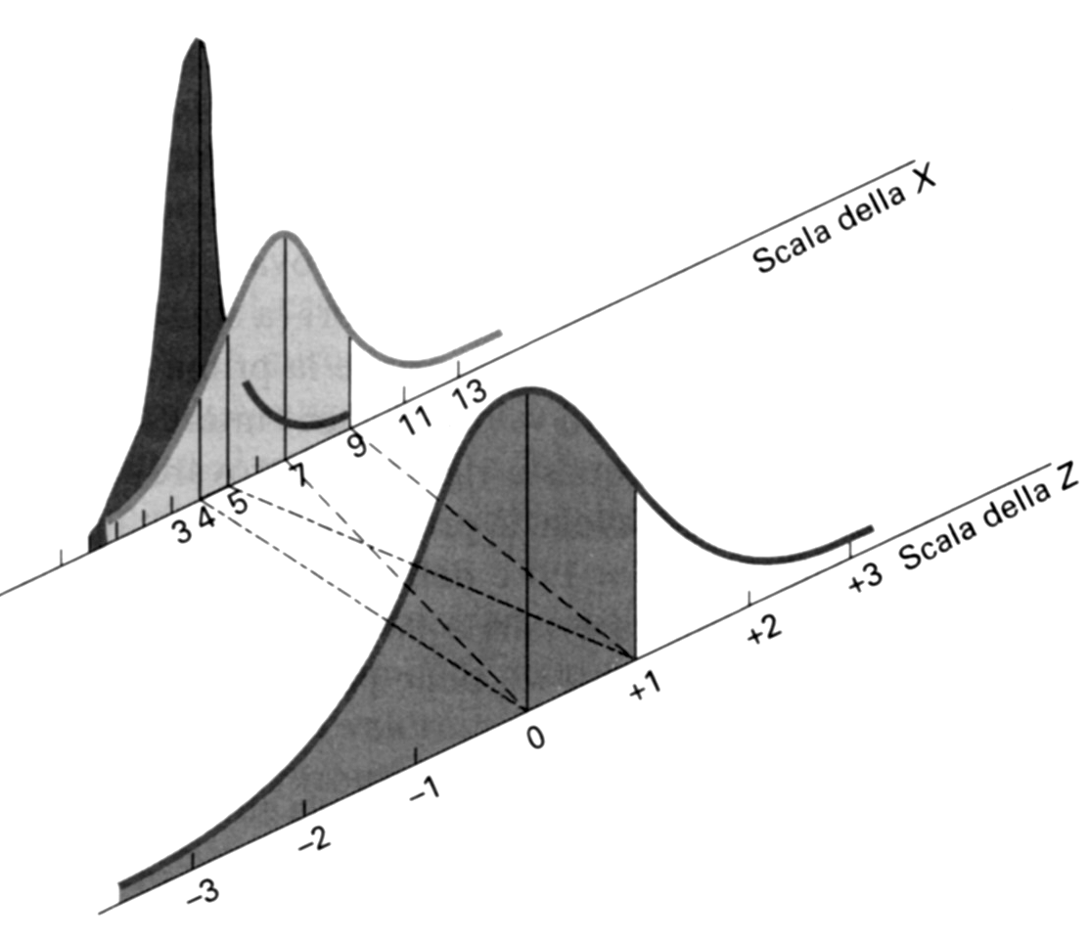
Curva normale standardizzata z (μ=0 e σ=1)
Ogni curva nomale con media μ e deviazione standard σ può essere trasformata in una curva normale standardizzata z (μ =0 e σ=1)
Curva normale standardizzata z (μ=0 e σ=1)

Slide 20
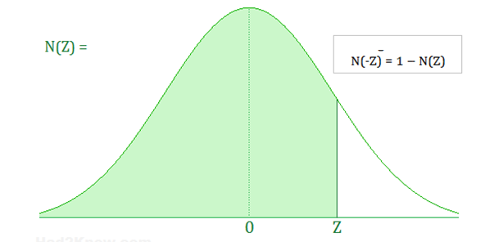
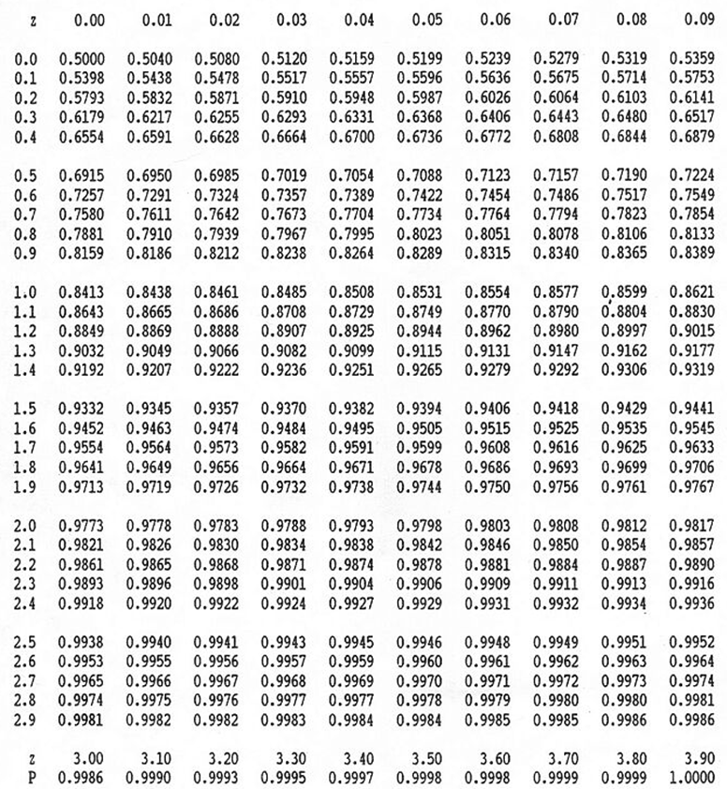
Curva normale standard z (μ=0 e σ=1)
P(Z)=Area verde
Z
P(1.06)=0.8554

Slide 21
La distribuzione normale: Usi
1. Testare semplici ipotesi sulla probabilità di estrarre da una popolazione osservazioni con determinati valori della variabile (es. qual è la probabilità di estrarre uno studente che beve più di 10 birre alla settimana?) (lezione di oggi)
2. Molti test e analisi statistiche richiedono, per essere applicati, che le variabili seguano una distribuzione normale (statistica inferenziale) (vedi prossime lezioni)
Valutare la normalità di una distribuzione (assunzioni)

Slide 22
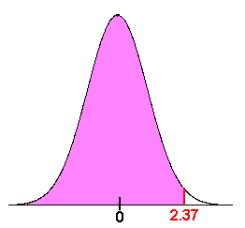
Esempio 1
Qual è la probabilità di estrarre uno studente che beva più di 5 birre alla settimana?
Procedimento
Ci serve media e dev. st. della popolazione (μ =3 e σ=2)
2. Trasformare X in z
3. Cercare il valore di z(x=5)
P(z)
4. Trovare il valore di probabilità P(z) di z(x=5)
z(x=5)
5. Area a destra o sinistra del valore?

Slide 23
Esempio 2
Qual è la probabilità che uno studente beva da 4 a 5 birre alla settimana?

